Slide 1
amend last commit

Slide 2
说明：
Gerrit中的一个Change就是一个Review任务，它对应一个commit。每个commit，应该是为了一个目的的完整修改。如果刚commit完，发现漏掉了几个文件没有加，或者提交信息写错了，或者没有加change-id或signed-off-by，就需要修正该commit（即使你已经push到了gerrit上也没关系，只要没有merge到库里，都还有修正的机会）。每一次修正之前的commit，重新提交时，都会保持Change-Id不变，这样就不会产生新的Change，而只是在原有的Change下产生一个新的Patch Set。而所有的Patch Set中，只有最新的一个是真正有用的，能够合并的。
那么怎样修正刚才的commit操作呢？git commit --amend闪亮登场！

Slide 3
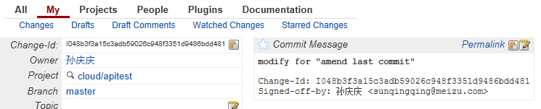
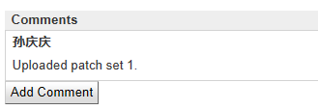
假如我本地已经做了一次提交，并且已经push到gerrit上了，但检查时发现少修改了一个文件，那么这时我就应该修正这一次提交，而不是请组长先merge，我再把另一个忘了修改的文件提上去，再请组长merge，这样只会增加你和组长的评审工作量。

Slide 4
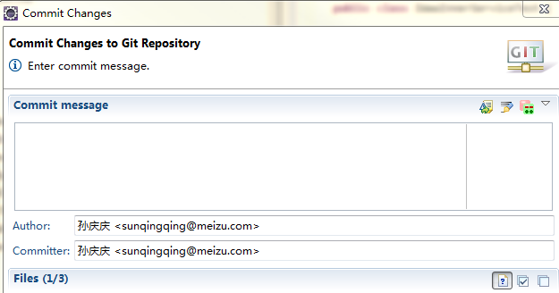
这时我在Eclipse里边继续修改，然后Team > commit >
这时候就不要再填提交信息了，直接点这个按钮，

Slide 5
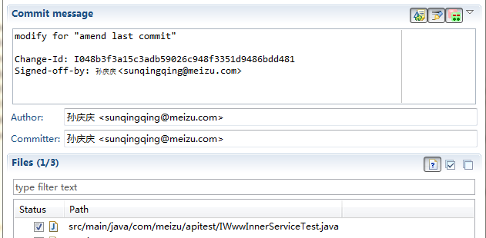
点完amend previous commit这个按钮后，可看到：
我之前那个提交不全的commit的提交信息还有id ，签名什么的都自动填充出来了。

Slide 6
push之后，让我们看看gerrit上的变化：
还是熟悉的commit message，还是原来的change-id

Slide 7
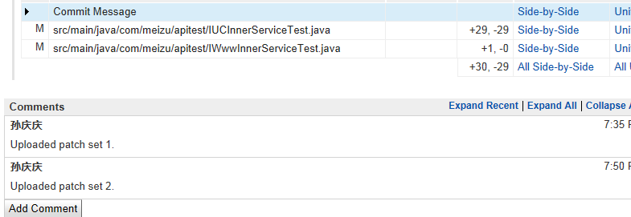
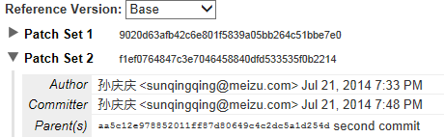
可以看到我忘了修改的文件已经过来了
同时，这里也产生了一个新的Patch Set，当然，如果你对这个提交还不满意，可继续修改，当然会再产生一个patch set 3

Slide 8
linux下提交的同学用：
git commit --amend

